Slide 1
HSI-LEARNING · 高光谱图像分类课程
L03
上神经网络之前，先做一个可信基线
SVM、特征尺度与验证调参
本课交付 · 基线配置 · 测试报告 · 核参数尺度检查
先修 · L02：train/val/test与指标
Notes:
用真实问题开场，先让学生提出预测。不要从依赖列表开始读。
教学边界：本课不是榜单排名；历史结果不等同修正版实验。
Notebook: 02_svm_baseline.ipynb
定位: SVC, train_test_split

Slide 2
L03 · SVM、特征尺度与验证调参
本课交付
01
基线配置
课堂入口
NOTEBOOK
02
测试报告
02_svm_baseline.ipynb
CELLS
SVC, train_test_split
03
核参数尺度检查
任务
A02 · 交付：代码 + 配置 + 解释
Notes:
完成标准是能独立生成交付物，而不是只复述概念。右侧面板是本课的Notebook与cell入口。
教学边界：本课不是榜单排名；历史结果不等同修正版实验。
Notebook: 02_svm_baseline.ipynb
定位: SVC, train_test_split

Slide 3
L03 · SVM、特征尺度与验证调参
Baseline是检查器，不是稻草人
Data sanity
— 先确认光谱里有没有判别信息
— 与后续模型用同一份输入
— 基线成绩：协议A实测 0.85
Same input
>>> pipe.score(X_test, y_test) # 协议A
0.85
0.85 @ 2050
Notes:
基线不是用来踩的。0.85 是 notebook 02 在 2050 个测试像元上的实测值——后面任何模型先问一句：比基线同协议高多少？
教学边界：本课不是榜单排名；历史结果不等同修正版实验。
Notebook: 02_svm_baseline.ipynb
定位: SVC, train_test_split
scikit-learn: SVC and preprocessing
https://scikit-learn.org/stable/modules/svm.html

Slide 4
L03 · SVM、特征尺度与验证调参
从cube到样本表
Cube
— 每个有标注像元一行
— 类别列不能留在特征中
— 保留坐标用于预测回贴
(samples,bands)
>>> X.shape, y.shape
((10249, 200), (10249,))
Labels + positions
Notes:
10249 行、200 列特征来自上一课的实测统计。CSV是存储选择，不是算法需求。
教学边界：本课不是榜单排名；历史结果不等同修正版实验。
Notebook: 02_svm_baseline.ipynb
定位: SVC, train_test_split
scikit-learn: SVC and preprocessing
https://scikit-learn.org/stable/modules/svm.html

Slide 5
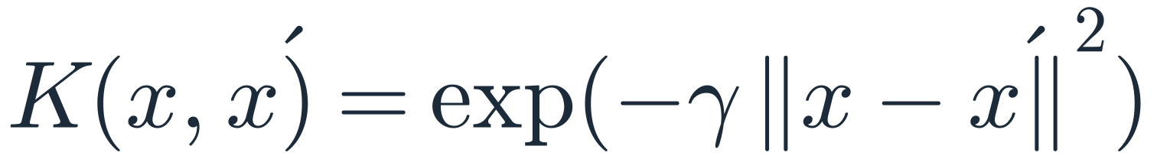
L03 · SVM、特征尺度与验证调参
RBF把距离变成相似度
— 距离大：相似度趋零
— gamma大：局部影响范围窄
— C控制拟合与正则的权衡
x
Squared distance
>>> np.exp(-0.01*100), np.exp(-1*100)
(0.368, 3.7e-44)
Kernel similarity
Notes:
先手算再上库：同样 d²=100，gamma 差 100 倍，相似度一个还能用、一个已经归零——这就是后面塌缩的伏笔。
教学边界：本课不是榜单排名；历史结果不等同修正版实验。
Notebook: 02_svm_baseline.ipynb
定位: SVC, train_test_split
scikit-learn: SVC and preprocessing
https://scikit-learn.org/stable/modules/svm.html

Slide 6
L03 · SVM、特征尺度与验证调参
尺度塌缩：教科书网格全灭
网格 1e-4…1e-1
— 原始DN方差≈2.5e6，d²百万级
— gamma=1e-4 时 exp(-5e2) 下溢为 0
— 16 格网格全部塌缩到 24.0%(多数类)
全部 24.0%
>>> 1/(200*X.var()) # gamma='scale'
2.0e-09
scale ≈ 2e-9
Notes:
本项目真实踩过的坑：按教科书范围调参，16 格全是同一个数。原因不是模型，是 exp 下溢——重新定标 [1e-10, 1e-7] 才恢复。gamma=scale 的实算值与经验一致。
教学边界：本课不是榜单排名；历史结果不等同修正版实验。
Notebook: 02_svm_baseline.ipynb
定位: SVC, train_test_split
scikit-learn: SVC and preprocessing
https://scikit-learn.org/stable/modules/svm.html

Slide 7
L03 · SVM、特征尺度与验证调参
调参只能看验证证据
Train fit
— 固定候选范围与预算
— Pipeline内拟合变换
— 测试不参与选C/gamma
Val compare
Frozen test
Notes:
网格边缘最佳提示范围可能不足，不证明下一格必然更好。
教学边界：本课不是榜单排名；历史结果不等同修正版实验。
Notebook: 02_svm_baseline.ipynb
定位: SVC, train_test_split
scikit-learn: SVC and preprocessing
https://scikit-learn.org/stable/modules/svm.html

Slide 8
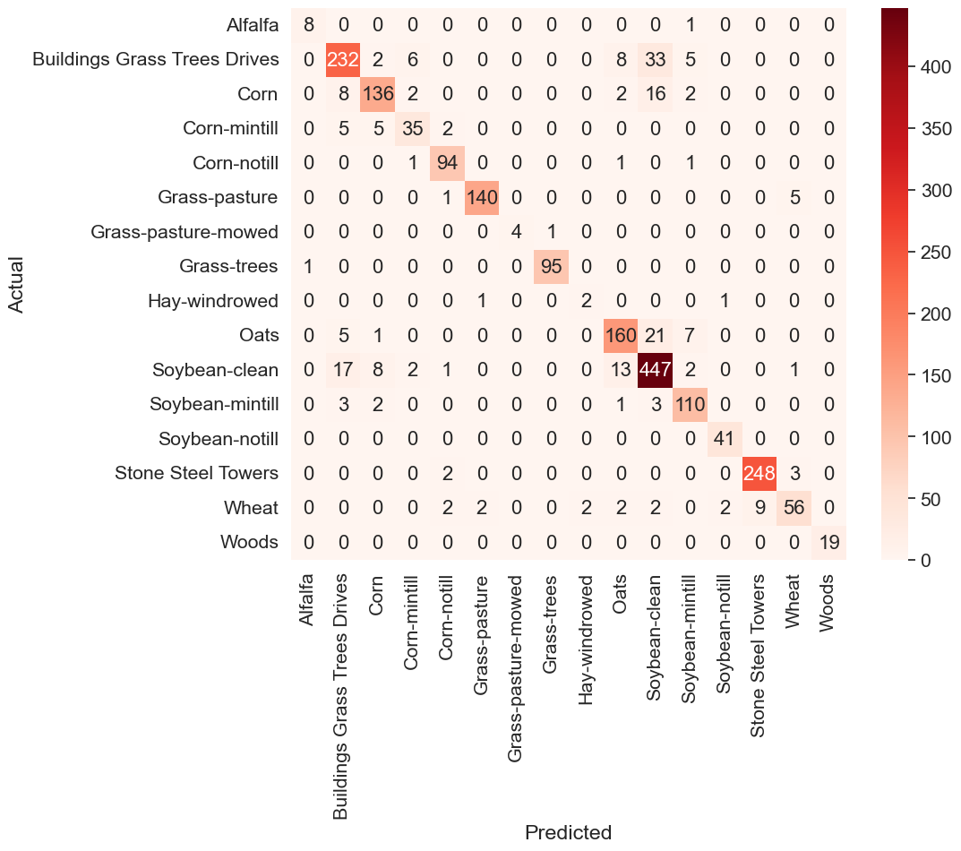
L03 · SVM、特征尺度与验证调参
换个特征，混淆结构就变
怎么读这张图
同一SVC，先跑原始200波段
再用PCA特征重跑一次
逐类错误分布明显不同
02_svm_baseline.ipynb · cell ff083796...
Notes:
本图来自notebook 02的降维特征实验，与原始波段混淆矩阵同框对照。结论不是“PCA更好”，而是特征与预处理改变基线行为，报告必须写清用了哪种特征。
教学边界：本课不是榜单排名；历史结果不等同修正版实验。
Notebook: 02_svm_baseline.ipynb
定位: SVC, train_test_split
scikit-learn: SVC and preprocessing
https://scikit-learn.org/stable/modules/svm.html

Slide 9
L03 · SVM、特征尺度与验证调参
代码实操
打开 02_svm_baseline.ipynb
现场安排
— 现场：逐个运行本页 cell
— 完整训练：课前排队完成
— 结果解读：以当前输出为准
pipe = make_pipeline(StandardScaler(), SVC(C=10))
pipe.fit(X_train, y_train)
val_pred = pipe.predict(X_val)
# Freeze choices before predicting X_test.
定位 cell SVC, train_test_split
Notes:
这是关键代码节选，完整上下文在Notebook中。现场只做最小例或载入模型推理；完整训练提前排队。
教学边界：本课不是榜单排名；历史结果不等同修正版实验。
Notebook: 02_svm_baseline.ipynb
定位: SVC, train_test_split

Slide 10
L03 · SVM、特征尺度与验证调参
课堂练习
固定gamma，特征乘10；再用gamma/100核对相似度是否恢复。
先写预测，再运行
任务 A02 交付：代码 + 配置 + 解释
Notes:
先让学生在右侧预测框写出预期，再运行一次受控改动。若与预期不同，保留记录而不是换种子直到符合故事。
教学边界：本课不是榜单排名；历史结果不等同修正版实验。
Notebook: 02_svm_baseline.ipynb
定位: SVC, train_test_split

Slide 11
L03 · SVM、特征尺度与验证调参
AI 辅助
人工核验
提示词（可直接复制）
逐个对应入口参数，核对PCA/scaler的fit范围，不按test选择配置。
从给定仓库片段提取SVM实验参数表，每个值附文件/行或变量名。找不到的项写unknown，不推测默认设置等于论文设置。
Notes:
可复制提示词见内容源。数据边界：不上传未授权数据或未公开稿件；不让AI虚构引用、指标或执行记录。从给定仓库片段提取SVM实验参数表，每个值附文件/行或变量名。找不到的项写unknown，不推测默认设置等于论文设置。
教学边界：本课不是榜单排名；历史结果不等同修正版实验。
Notebook: 02_svm_baseline.ipynb
定位: SVC, train_test_split

Slide 12
L03 · SVM、特征尺度与验证调参
小结与边界
— 默认超参排名不是方法上限
— 一次最优成绩不能替代多次复现
回到本课开头的问题
上神经网络之前，先做一个可信基线
Notes:
结束时请学生用一句话回答本课开头的问题，要求带证据类型。
教学边界：本课不是榜单排名；历史结果不等同修正版实验。
Notebook: 02_svm_baseline.ipynb
定位: SVC, train_test_split

Slide 13
L03 · SVM、特征尺度与验证调参
来源、版本与复现
scikit-learn: SVC and preprocessing
https://scikit-learn.org/stable/modules/svm.html
scikit-learn: model evaluation
https://scikit-learn.org/stable/modules/model_evaluation.html
完整来源状态与许可边界见 docs/teaching/source-audit.md；图像取自当前 Notebook 输出。
Notes:
每次发布应补源码版本与运行配置；网络资料可访问不等于可自由再分发。
教学边界：本课不是榜单排名；历史结果不等同修正版实验。
Notebook: 02_svm_baseline.ipynb
定位: SVC, train_test_split
scikit-learn: SVC and preprocessing
https://scikit-learn.org/stable/modules/svm.html
scikit-learn: model evaluation
https://scikit-learn.org/stable/modules/model_evaluation.html

